Slide 1





NhiÖt liÖt chµo mõng
c¸c thÇy c« gi¸o
Môn Toán
Giáo viên: Lưu Thanh Hằng

Slide 2


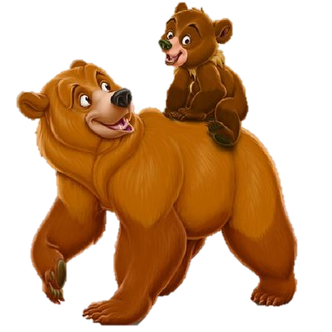
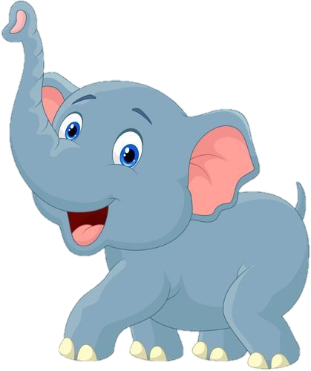

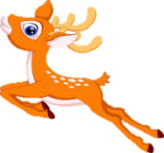


GIẢI CỨU
RỪNG XANH

Slide 3
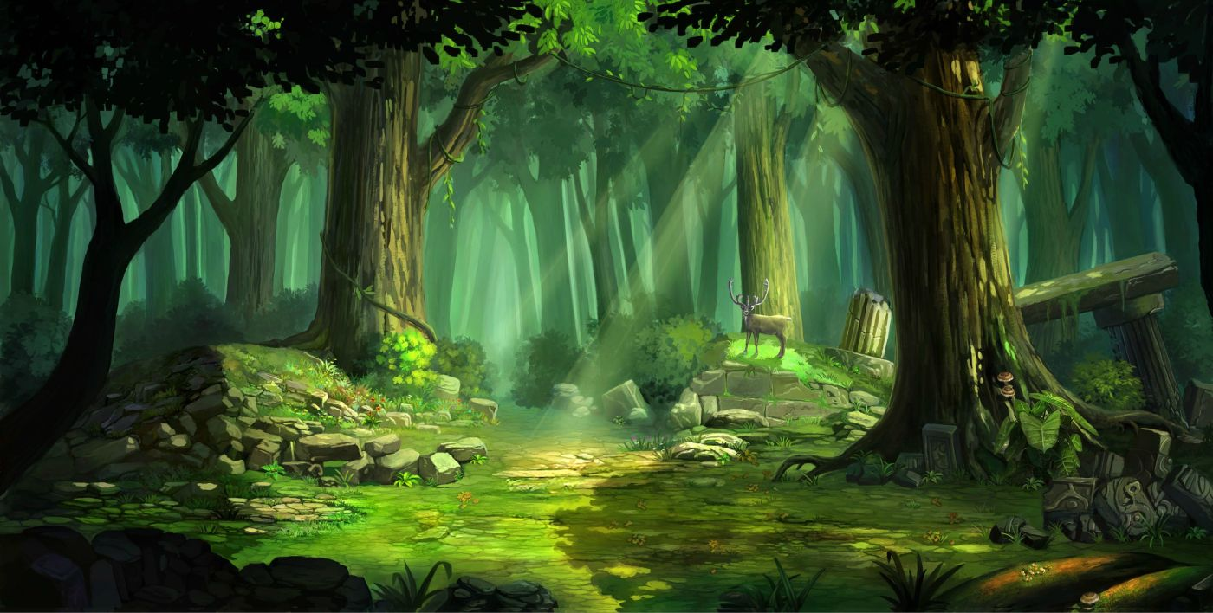

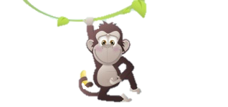

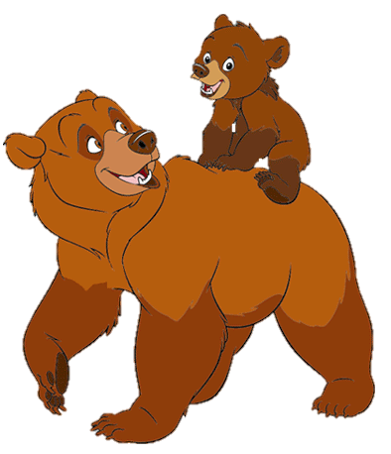
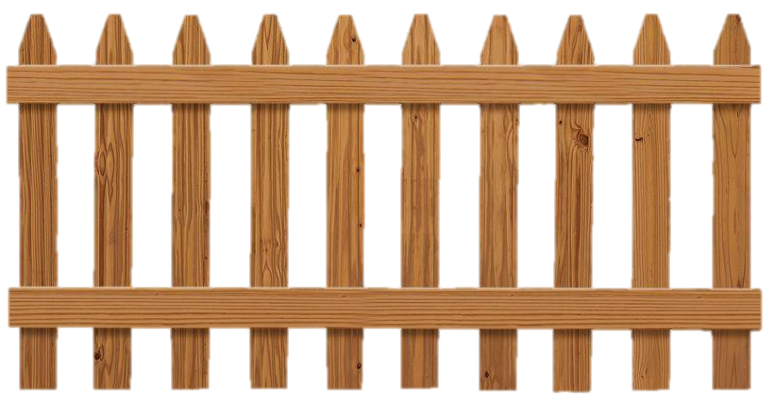

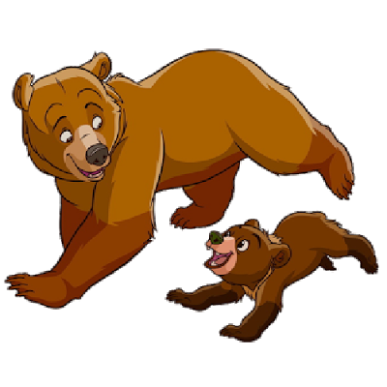

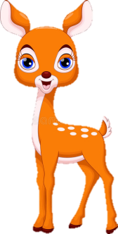
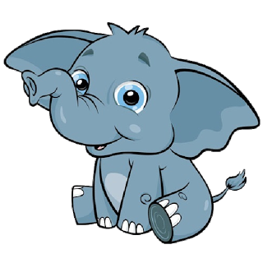
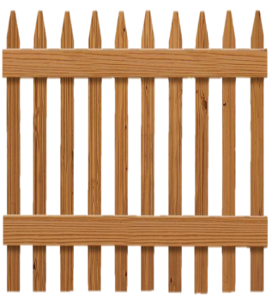
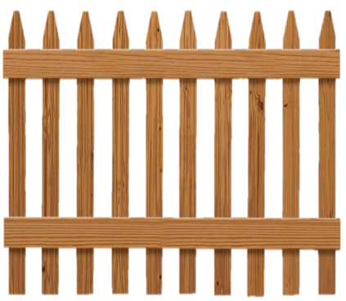



POW!

Slide 4



Con hãy đọc số:
2 316
Hai nghìn ba trăm mười sáu

Slide 5
Số 2 316 gồm mấy nghìn, mấy trăm, mấy chục, mấy đơn vị?
Số 2 316 gồm: 2 nghìn, 3 trăm, 1 chục. 6 đơn vị

Slide 6
Con hãy đọc số:
10 000
Mười nghìn

Slide 7
Số 10 000 gồm mấy nghìn, mấy trăm, mấy chục, mấy đơn vị?
Số 10 000 gồm:10 nghìn, 0 trăm, 0 chục, 0 đơn vị.

Slide 8
HÀNG
Chục nghìn
Nghìn
Trăm
Chục
Đơn vị
10 000
1000
100
10
1
1
10 000
1000
100
1
10 000
100
1
10 000
1
1
4
2
3
1
6
Viết số : 42 316
Đọc số : Bốn mươi hai nghìn ba trăm mười sáu

Slide 9
Viết số | Đọc số
2 316 | Hai nghìn ba trăm mười sáu.
42 316 | Bốn mươi hai nghìn ba trăm mười sáu.

Slide 10

Luyện đọc số :
- Đọc các cặp số sau:
a) 5 327 ; 45 327
b) 8 735 ; 28 735
c) 6 581 ; 96 581

Slide 11

- Viết số :
Viết số gồm: 3 chục nghìn, 2 nghìn, 7 trăm, 4 chục, 1 đơn vị.
32 741

Slide 12
1
Viết (theo mẫu) :
a) Mẫu :
HÀNG
Chục nghìn
Nghìn
Trăm
Chục
Đơn vị
10 000
1000
100
10
1
10 000
1
1000
100
1
10 000
1000
1
3
3
2
1
4
Viết số : 33 214
Đọc số : Ba mươi ba nghìn hai trăm mười bốn

Slide 13
b)
HÀNG
Chục nghìn
Nghìn
Trăm
Chục
Đơn vị
10 000
1000
100
10
1
10 000
1000
100
1
1000
100
1000
2
4
3
1
2
Viết số : 24 312
Đọc số : Hai mươi bốn nghìn ba trăm mười hai

Slide 14
2
Viết (theo mẫu) :
HÀNG
VIẾT
SỐ
ĐỌC SỐ
Chục
nghìn
Nghìn
Trăm
Chục
Đơn vị
3
Sáu mươi tám nghìn ba trăm năm mươi hai
6
8
5
2
68 352
3
5
1
7
Ba mươi lăm nghìn một trăm tám mươi bảy
8
35 187
9
4
3
6
1
Chín mươi bốn nghìn ba trăm sáu mươi mốt
94 361
3
Năm mươi bảy nghìn một trăm ba mươi sáu
5
7
1
6
57 136
1
5
4
1
1
Mười lăm nghìn bốn trăm mười một
15 411

Slide 15
3
Đọc các số : 23 166 ; 12 427 ; 3 116 ; 82 427.
12 427
82 427
- Số 23 166 Đọc là : Hai mươi ba nghìn một trăm sáu mươi sáu.
- Số 12 427 Đọc là : Mười hai nghìn bốn trăm hai mươi bảy
- Số 3 116 Đọc là : Ba nghìn một trăm mười sáu
- Số 82 427 Đọc là : Tám mươi hai nghìn bốn trăm hai mươi bảy

Slide 16


(Xem sách trang 140)
Chuẩn bị bài sau :
Luyện tập

Slide 17






Chúc thầy, cô và các em sức khỏe
Chào tạm biệt

